Slide 1

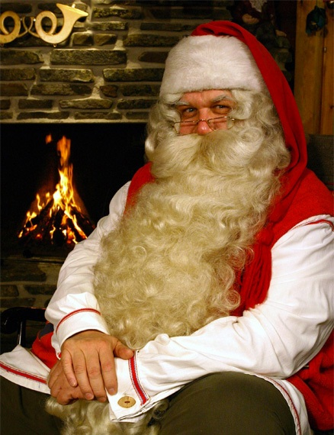
FELIZ
NATAL

Slide 2
Sonhe, busque, espere...
Ame e seja
amado!

Slide 3
Deixe sua alma voar alto...
pegar carona com os fogos coloridos.

Slide 4
Mentalize seus desejos mais íntimos e acredite: eles também chegarão ao céu.

Slide 5
Irão se misturar às estrelas, irão penetrar no Universo e voltarão cheios de energia para tornarem-se reais.

Slide 6
Basta você querer de verdade,
ter fé e nunca, NUNCA desistir deles!

Slide 7
Boas Festas e que seu ano seja pleno de bênçãos e realizações.

Slide 8
Formatação
Verarduin
Texto
Desconheço autoria
Imagens
Internet
Vera.arduin@gmail.com

